Slide 1
AI News Daily Deck
2026-09-05
9 件
5 件
5 社
Total News
High Impact
Companies

Slide 2
Executive Summary
Total
Top Company
High Impact
Companies
9 件
Other 4件
5 件
5 社
KEY TAKEAWAYS
1
OpenAIがGPT-6 Astraを発表、FrontierMath Tier4で98%、ARC-AGI-3で99.9%を記録しAGI論争を再燃させたが、価格やコンテキスト長は前モデルからの据え置きも目立つ
2
Metaは29州との18億ドル未成年保護和解を経て法的リスクを整理し、自律型消費者エージェント「Hatch」を数週間以内に投入する構え
3
Sony Music PublishingとWarner Chappellがトレント経由の楽曲無断学習を理由にAnthropicを提訴、創業者2名を個人として名指しし最大1曲15万ドルの賠償を要求
4
データセンター運営企業Crusoeが評価額300億ドルで30億ドル超を調達、Jane Streetとの130億ドル契約が起爆剤となりAIインフラ投資の資本集中が加速
5
米商務省が中国企業による海外データセンター経由の遠隔GPUアクセスを封じる新規制を9月中にも業界共有へ、輸出管理の焦点が「半導体本体」から「クラウド経由の計算力」へ移行
AI News Daily Deck | 2026-09-05 | Page 1

Slide 3
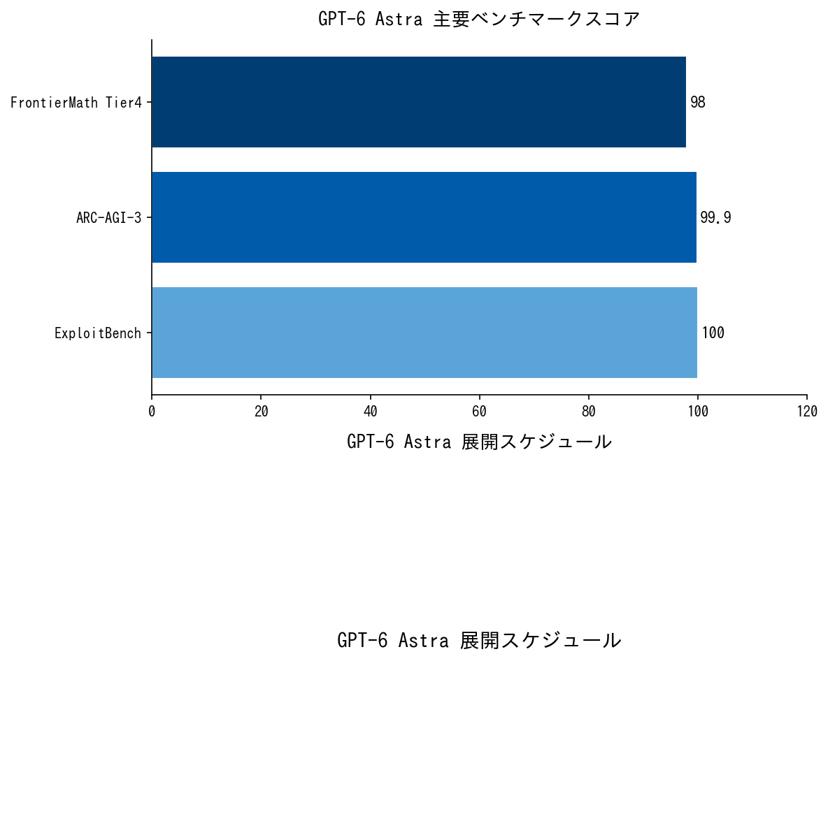
TODAY'S HIGHLIGHT
[UPDATE] OpenAI「GPT-6 Astra」発表、FrontierMath Tier4で98%・AGI到達論争が再燃
UPDATE
OpenAI | LLM | ★★★★★
>> 前日報道の「サイバーセキュリティ重大閾値到達」から一歩進み、正式リリースとベンチマーク数値（FrontierMath 98%、ARC-AGI-3 99.9%等）、AGI到達を巡るBrockman氏発言、展開スケジュールが新たに判明した。
OpenAIは2026年9月3日、新モデル「GPT-6 Astra」を発表した。FrontierMath Tier4で98%、ARC-AGI-3で99.9%、脆弱性発見能力を測るExploitBenchで100%を記録し、Greg Brockman社長は「世代を画する飛躍」でありAGI到来と見なされ得ると発言した。コンピュータ操作機能は従前比ほぼ2倍高速化し、ソフトウェア工学分野で過去最高性能を主張する。一方で同モデルは前日にサイバーセキュリティの「重大」閾値に初めて到達したと評価されており、未...
I
Impact
コーディング支援・自律エージェント市場でOpenAIの優位性が強化される可能性が高く、GitHub Copilot競合やエンタープライズ向けAIコーディングツール市場に直接的な影響が及ぶ。同時にサイバーセキュリティ企業やCISOにとっては、
O
Outlook
2026年9月中にPlus・Pro・Business・Enterprise・API利用者へ順次展開される見通し。2026年第4四半期には競合のGoogle Gemini・Anthropic Claudeが対抗モデルを投入するとみられ、ベンチ
R
Risks
サイバーセキュリティの「重大」閾値到達は、悪用された場合に未知の脆弱性を突く自動攻撃ツールとして転用されるリスクを内包する。またAGI到達を巡る発言は誇大表現との批判を招きやすく、規制当局の追加的な監視強化を招く可能性がある。
AI News Daily Deck | 2026-09-05 | Page 2

Slide 4
企業動向比較マトリクス
企業 | 注力分野 | 主要アクション | 動向 | 強み
OpenAI | フロンティアLLM・エージェントOS | GPT-6 Astraを発表しFrontierMath Tier4で98%を記録、サイバーセキュリティ「重大」閾値到達も公表 | ▲ | ベンチマーク性能とブランド訴求力で依然リード
Anthropic | エンタープライズ向け安全性重視LLM | Sony Music Publishing・Warner Chappellから著作権侵害で提訴され、創業者2名が個人被告に | ▼ | 企業導入基盤は強いが法的リスクが顕在化
Google | マルチモーダル・生産性ツール | Gemini Notebookの利用上限を固定制から計算量ベースに移行し収益化を強化 | ◆ | 既存プロダクト群への統合力とインフラ規模
Meta | 消費者向け自律エージェント | 18億ドルの未成年保護和解を経て自律エージェント「Hatch」を数週間以内に投入予定 | ▲ | 20億人規模のInstagram/WhatsAppユーザー基盤
Other | AIインフラ・エージェント（xAI/Crusoe/Figure AI等） | Crusoeが評価額300億ドルで3,000億円規模調達、xAIはGrok Botをベータ拡大 | ▲ | インフラ需要の追い風を受け資金調達が加速
OpenAI ▲
Anthropic ▼
Google ◆
Meta ▲
Other ▲
AI News Daily Deck | 2026-09-05 | Page 3

Slide 5
トレンドフロー分析
1
AGI論争の再燃とベンチマーク飽和
2
自律型AIエージェントの消費者市場本格投入
GPT-6 AstraはFrontierMath Tier4で98%、ExploitBenchで100%を記録し、OpenAI幹部は「AGIの到来と見なされ得る」と発言した。一方で同モデルはサイバーセキュリティの「重大」閾値に初めて到達し、未知の脆弱性を人間の誘導なしに発見・悪用できる能力を持つと評価された。性能向上が防御的リスクと表裏一体で進む構図が鮮明になっており、能力向上のたびに安全性評価と
Metaの「Hatch」（月額最大200ドル、Instagram・WhatsApp上で買い物や予約を代行）、xAIの「Grok Bot」（常時稼働のクラウドコンピュータ付きAIチームメイト）が相次いで消費者・ビジネス市場に投入されつつある。従来のチャット応答型から、実際にタスクを実行する「行動するAI」への転換が加速しており、Instagramの日次利用者20億人規模への展開はAIエージェント普及
OpenAI
Anthropic
Meta
Other
3
AIインフラを巡る資本集中と地政学的再編
Crusoeが評価額300億ドルで3,000億円規模を調達する一方、米商務省は中国企業が東南アジア経由でBlackwell GPUの計算力に遠隔アクセスする抜け穴を塞ぐ新規制を準備している。ハードウェア本体の禁輸だけでは実効性を欠く現実が、上海INF Techの2,300基・約1億ドル契約や、Tencentの1万5,000基・約12億ドル契約を通じて露呈した。AIインフラ投資は少数の巨大プレイヤー
Other
OpenAI
Google
AI News Daily Deck | 2026-09-05 | Page 4

Slide 6
Top News (1/2)
5
Meta、18億ドル未成年保護和解でAI事業への法的障壁解消 自律エージェント「Hatch」投入へ
Metaは米29州との間で未成年ユーザー保護を巡る訴訟について、最大18億ドル（保証分約12.7億ドル＋条件付き約5億ドル）を10年かけて支払う和解に合意した。第3四半期に約100億ドルの引当金を計上する見通し。Morgan Stanley...
IMPACT
20億人規模のInstagram日次利用者基盤への展開は、自律型AIエージェント市場における最大規模の消費者接点となる可能性がある。広告・EC・サブスクリプション事業者にとって、Hatch経由の購買代...
Meta | Business | CNBC
4
Sony Music Publishing・Warner ChappellがAnthropicを提訴、創業者2名を個人被告に
Sony Music PublishingとWarner Chappell Musicは、Anthropicが著作権保有楽曲を無断でトレント経由により大量収集・学習させたとして、カリフォルニア北部地区連邦地裁に提訴した。訴状は「大規模かつ悪...
IMPACT
音楽業界とAI業界の対立が先鋭化し、他のレーベルや出版社による追随提訴を誘発する可能性が高い。Anthropicの企業向け契約における補償条項（indemnification）の重要性が増し、エンター...
Anthropic | Policy | TechCrunch
AI News Daily Deck | 2026-09-05 | Page 5

Slide 7
Top News (2/2)
4
データセンター企業Crusoe、評価額300億ドルで30億ドル超を調達
AIデータセンター開発企業Crusoeは、Atreides ManagementとValor Equity Partnersが共同主導し、Mubadala Capitalも参加するラウンドで評価額300億ドル、30億ドル超の資金調達を完了し...
IMPACT
電力・冷却設備・半導体サプライチェーン企業への波及需要が拡大する。データセンター用地を持つ地域経済や電力会社にとって新たな投資機会となる一方、電力網逼迫地域では既存産業との競合リスクも生じる。
Other | Business | Bloomberg
4
米商務省、中国企業の遠隔GPUアクセス封じる新規制を9月にも提示へ
米商務省産業安全保障局（BIS）は、中国企業が第三国のデータセンター経由でNvidia製先端GPUの計算力に遠隔アクセスする「抜け穴」を封じる新規制を準備しており、早ければ9月中に業界団体へ共有される見通しと報じられた。実例として上海のIN...
IMPACT
東南アジア・日本のクラウド事業者は、中国企業向けサービス提供において新たなコンプライアンス負担を負うことになる。Nvidiaにとっては対中販売が一段と制限される一方、規制回避目的の代替チップ需要が国産...
Other | Policy | Tom's Hardware
AI News Daily Deck | 2026-09-05 | Page 6

Slide 8
Global Market Impact
米国では、OpenAIのGPT-6 Astra投入とMetaの18億ドル和解を経たエージェント攻勢が示す通り、フロンティア企業が「性能競争」から「実装・収益化競争」へ軸足を移しつつある。同時にCrusoeの300億ドル評価額調達に象徴されるインフラ資本集中と、商務省による対中遠隔GPUアクセス規制の準備が並行し、AI産業の国家戦略化が一段と鮮明になった。欧州は具体的な大型ニュースこそ少ないものの、AI Act第50条の透明性義務が8月に発効済みであり、規制執行の実効性が今後の焦点となる。中国・アジアでは、TencentがBlackwell GPUへ遠隔アクセスする事例や、Enflame Technologyの上海IPOにおける6,000倍超の需要超過が示す通り、輸出規制の抜け穴を突く動きと国産半導体育成の両輪でAI自給体制の構築を急いでいる。日本を含むアジアのクラウド事業者は、中国企業への
KEY IMPACT POINTS
1
OpenAIとMetaの「性能競争から実装競争へ」の軸足移行が、AI業界全体の投資評価基準を変える可能性
2
Crusoeなどインフラ専業企業への資本集中が、AIバブル論争を再燃させるリスク
3
米国の遠隔GPUアクセス規制強化が、東南アジア・日本のクラウド事業者に新たなコンプライアンス負担を課す
4
中国の国産AI半導体（Enflame等）への投資過熱が、米中デカップリングを投資市場レベルでも加速
5
音楽出版大手によるAnthropic提訴が、生成AI企業のデータ調達戦略全体に法的リスクとして波及
AI News Daily Deck | 2026-09-05 | Page 7

Slide 9
日本市場インパクト & アクション
日本市場への影響
■ ACTION ITEMS
1
国内クラウド事業者は中国企業向け計算力提供に関する顧客確認体制の強化が急務
✓
国内クラウド・データセンター事業者（IT部門責任者）は、2026年9月中に中国企業向けサービス提供の顧客確認プロセスを点検すること
2
自律型AIエージェント（Hatch、Grok Bot等）の日本市場投入を見据えたAPI連携・データ戦略の準備
✓
コンテンツ・音楽出版業界の法務担当者は、Sony Music Publishing対Anthropic訴訟の進展を四半期ごとに追跡し、自社のAIライセンス交渉方針に反映すること
3
電力制約を踏まえた国内データセンターの立地分散が中長期的な検討課題に
✓
EC・SaaS事業者のプロダクト責任者は、2026年第4四半期までにMeta HatchやGrok Bot等の自律エージェント経由の顧客接点確保策を検討すること
AI News Daily Deck | 2026-09-05 | Page 8

Slide 10
AI業界標準規格 / プロトコル一覧
規格名 | 発表元 | レイヤー | 発表日 | 概要
UCP | Google | Commerce | 2026-01 | AIエージェント経由の商取引を標準化。A2A・MCP・AP2を統合オーケストレーションする上位プロトコル。Shopify・Walmart等が支持。
Agent Skills | Anthropic | Agent Capability | 2025-12 | AIエージェントに再現可能なワークフローを教えるオープン標準。SKILL.mdベースのプログレッシブ・ディスクロージャー方式。Microsoft・OpenAI等が採用。
ANP | ANP Community (中国移動/Huawei等) | Network Discovery | 2025-10 | 数十億のエージェントのためのネットワークプロトコル。W3C DIDによるID認証、JSON-LDによる能力公開の3層アーキテクチャ。
ACP | OpenAI + Stripe | Commerce | 2025-09 | AIエージェント経由の商取引フローを実現するオープン標準。物理/デジタル商品、サブスクリプション対応。ChatGPTで実装済み。
AGENTS.md | OpenAI | Project Instruction | 2025-08 | AIコーディングエージェントにプロジェクト固有のガイダンスを提供するMarkdownベース規約。Copilot・Cursor・Gemini CLI等が対応。
A2A | Google Cloud | Agent-Agent | 2025-04 | 異なるプラットフォーム・ベンダー間でAIエージェント同士が通信・協働するオープンプロトコル。MCPの補完的位置づけ。
MCP | Anthropic | Agent-Tool | 2024-11 | AIモデルを外部データソース・ツールに接続するオープン標準。10,000以上のMCPサーバーが公開済み。OpenAI・Google・Microsoft等が採用。
※ キャッチアップ時に自動更新 | 各公式サイトで最新情報をご確認ください
AI News Daily Deck | 2026-09-05 | Page 9

Slide 11
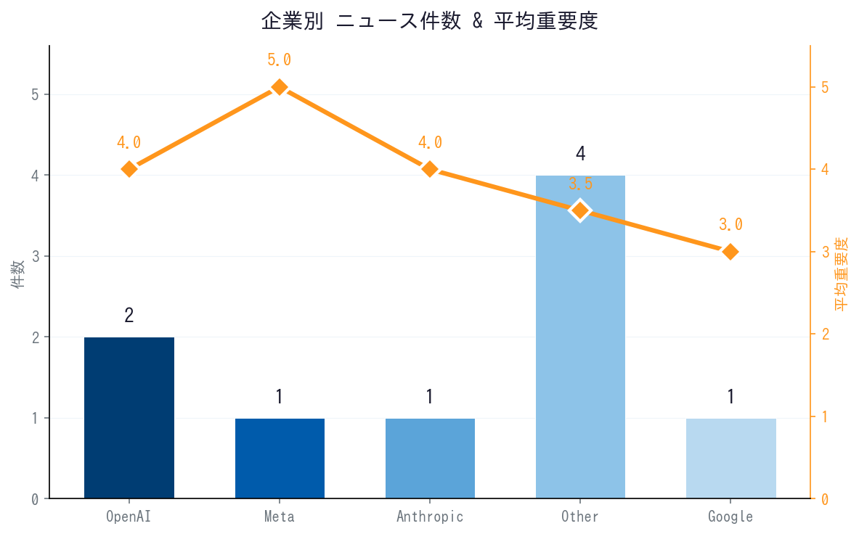
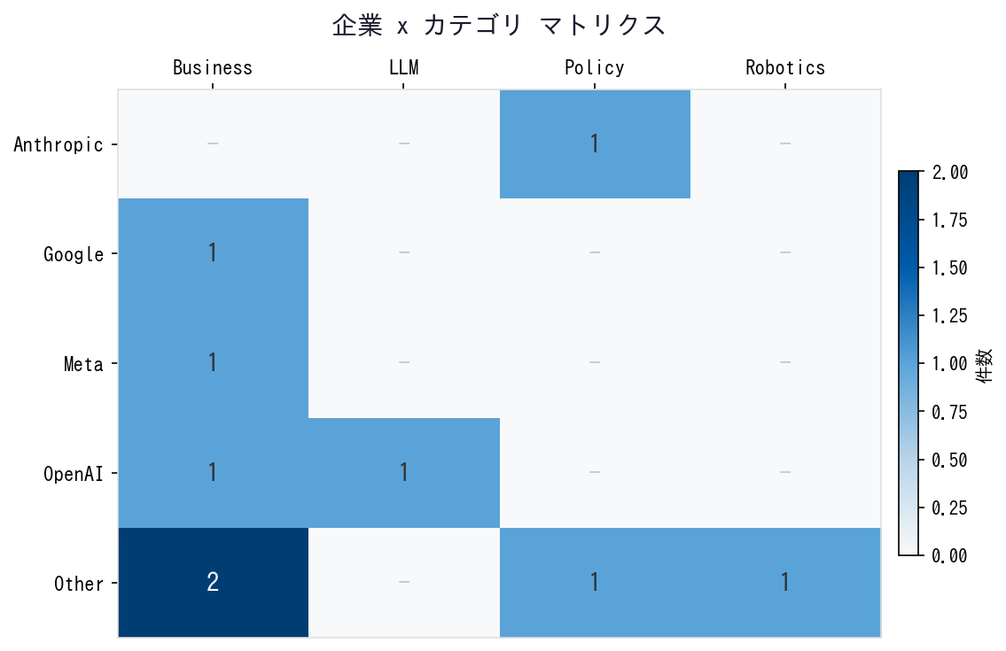
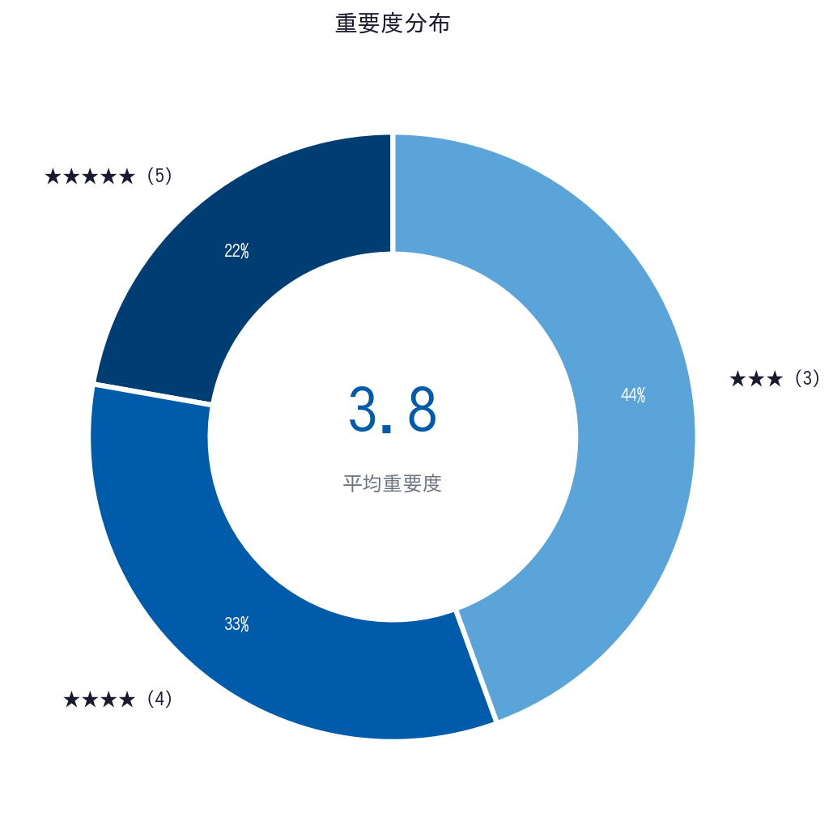
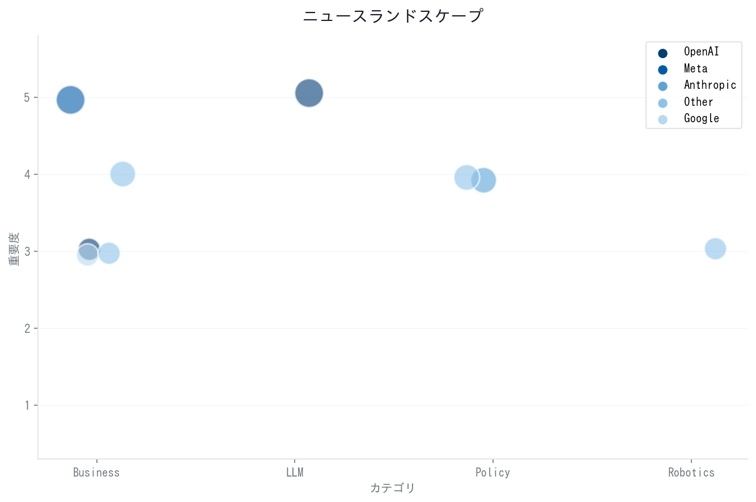
Data Dashboard
AI News Daily Deck | 2026-09-05 | Page 10

Slide 12
Sources (引用元一覧)
► Unite.AI: https://www.unite.ai/xai-launches-grok-bot-always-on-ai-teammates-with-their-own-cloud-computers/
► TechCrunch: https://techcrunch.com/2026/08/29/sony-music-warner-sue-anthropic-alleging-a-brazen-campaign-of-intellectual-property-theft/
► 9to5Google: https://9to5google.com/2026/08/28/gemini-notebook-usage-limits/
► Bloomberg: https://www.bloomberg.com/news/articles/2026-09-03/crusoe-raises-over-3-billion-in-funding-at-30-billion-valuation
► Tom's Hardware: https://www.tomshardware.com/tech-industry/policy/new-us-export-controls-reportedly-target-chinese-access-to-remote-ai-servers-trump-admins-cut-down-ai-diffusion-rule-could-be-shared-with-industry-as-soon-as-september
► Yahoo News: https://ca.news.yahoo.com/openai-sam-altman-says-ai-100951563.html
► GrabaRobot: https://www.grabarobot.com/blog/humanoid-robot-workforce-deployment-2026/
► CNBC: https://www.cnbc.com/2026/09/02/meta-18-billion-settlement-ai-products.html
► 9to5Mac: https://9to5mac.com/2026/09/03/openai-releasing-major-upgrade-to-chatgpt-and-codex-with-gpt-6-astra-details-here/
AI News Daily Deck - Generated by Claude Code | 本レポートは生成AIにより自動作成されており、一部ハルシネーションを含む可能性があります。元記事URLから一次情報をご確認ください。
AI News Daily Deck | 2026-09-05 | Page 11

